Slide 1


Муниципальное бюджетное дошкольное образовательное учреждение детский сад № 32 «Дружные ребята» Старооскольского городского округа
Роль музейной педагогики в патриотическом воспитании детей дошкольного возраста
Подготовила: учитель-дефектолог И.А. Санькова
Старый Оскол 2020 г.

Slide 2
да
Как у маленького деревца, еле поднявшегося над землей, заботливый садовник закрепляет корень, от мощности которого зависит жизнь растения на протяжении нескольких десятилетий, так учитель должен заботиться о воспитании у своих детей чувства безграничной любви к Родине.
В. А. Сухомлинский

Slide 3
да
Неоценимую помощь в нравственно-патриотическом воспитании оказывает музейная педагогика. Именно музейная педагогика – помощник в решении воспитания культурной личности ребенка. Активное использование музейной педагогики в образовательном процессе помогает приобщать детей к истокам народной и национальной культуры, способствует сохранению народных традиций, воспитанию чувства патриотизма и духовности, научит правилам общения, разовьет творческий потенциал ребенка, т. к. музей располагает тем, что выше всей конкуренции, - истинными ценностями. Музейная информация может быть активно освоена в процессе игровой деятельности.

Slide 4
да
В условиях ДОУ невозможно создать экспозиции, соответствующие требованиям музейного дела. Поэтому такие выставки были названы «мини-музеями». Часть слова «мини» в данном случае отражает и возраст детей, для которых они предназначены, и размеры экспозиции, и определенную ограниченность тематики. Важная особенность этих элементов развивающей среды – участие в их создании детей и родителей. Дошкольники чувствуют свою причастность, участвуя в обсуждении тематики, приносят из дома экспонаты. В настоящих музеях трогать руками ничего нельзя, а вот в мини-музеях не только можно, но и нужно. Их можно посещать каждый день, самому менять, переставлять экспонаты, брать в руки и рассматривать. В обычном музее ребенок лишь созерцатель, а здесь он – соавтор, творец экспозиции. Причем не только он сам, но и его мама, папа, бабушка и дедушка. Каждый мини-музей – это результат общения, совместной работы педагога, воспитанников и их семей.

Slide 5
Целью создания мини-музеев является социально-нравственное становление дошкольников, направленное на развитие личности по средствам приобщения детей к культуре, формирование исторического и патриотического сознания через изучение истории, культуры, природы родного края.
Задачи:
- Обогащение предметно-развивающей среды ДОУ.
- Формирование у дошкольников представления о музее.
- Развитие познавательной способности и познавательной деятельности.
- Формирование проектно-исследовательских умений и навыков.
- Развитие речи и расширение словарного запаса.
- Воспитание любви к Родному краю, чувство патриотизма.
- Воспитание культуры поведения.

Slide 6
Первый этап, подготовительный - «Планирование мини-музеев».
-Предметность и наглядность, обеспечивающие развитие познавательного интереса, эмоционального восприятия.
-Интерактивность и функциональность
музейного пространства, дает возможность использовать музейные экспозиции для организации разнообразной деятельности детей и решения, различных воспитательно-образовательных задач (в том числе комплексно).
-Психологическая комфортность и безопасность деятельности.

Slide 7
Второй этап, поисковый -
«Создание мини-музеев».
Планирование системы работы по блокам: «Россия православная», «Защитники земли русской», «Русский народный костюм», «Народная русская игрушка», «Традиционное русское жилище», «Народные промыслы и ремёсла», «Помним и чтим».
Определение места размещения мини-музея: месторасположение мини-музея определяли с учетом принципов интерактивности и психологической комфортности и безопасности.
Планирование экспозиций мини-музея в ДОУ: могут располагать постоянными и сменными экспозициями.
Выбор дизайна оформления мини-музея.
Подбор экспонатов: размещение экспонатов в разной плоскости, размещение материала на настенных полочках, использование ширм, стендов.
Разработка форм работы с экспозициями мини-музеев: занятия-экскурсии, экскурсии для родителей, исследовательская деятельность, продуктивная деятельность.
Составление каталога экспонатов и плана работы в мини-музее.

Slide 8
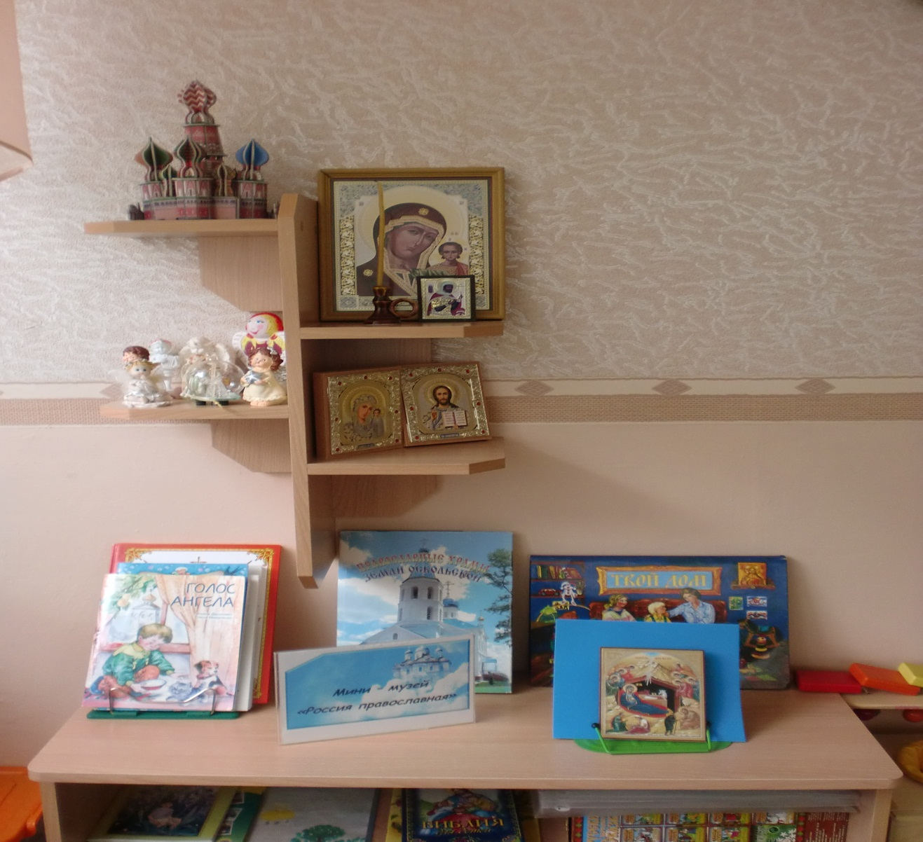
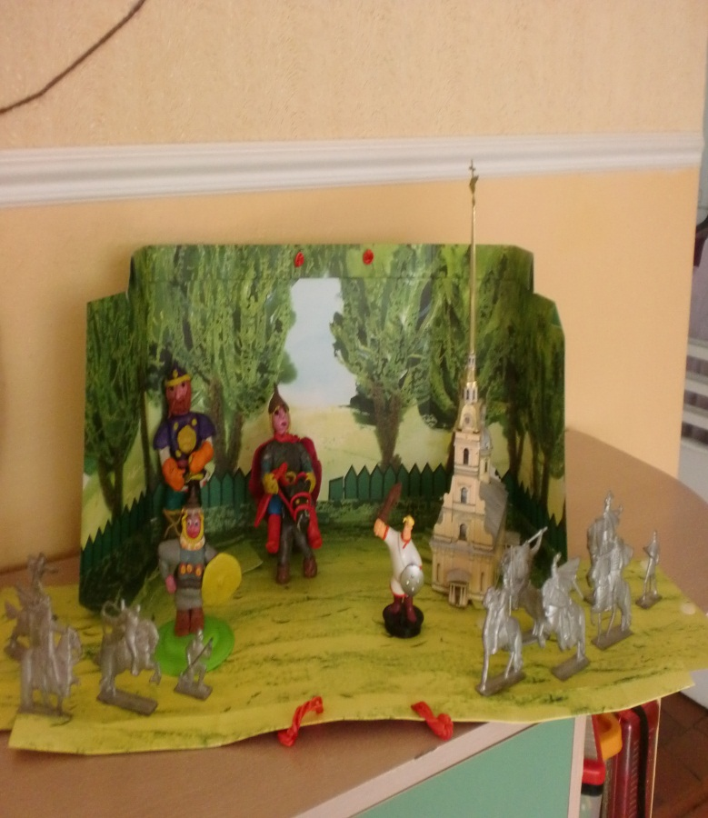
Третий этап, презентационный -
Представление мини-музеев
В настоящих музеях трогать руками ничего нельзя, а вот в мини-музеях не только можно, но и нужно.
«Россия православная»
«Защитники земли русской»

Slide 9
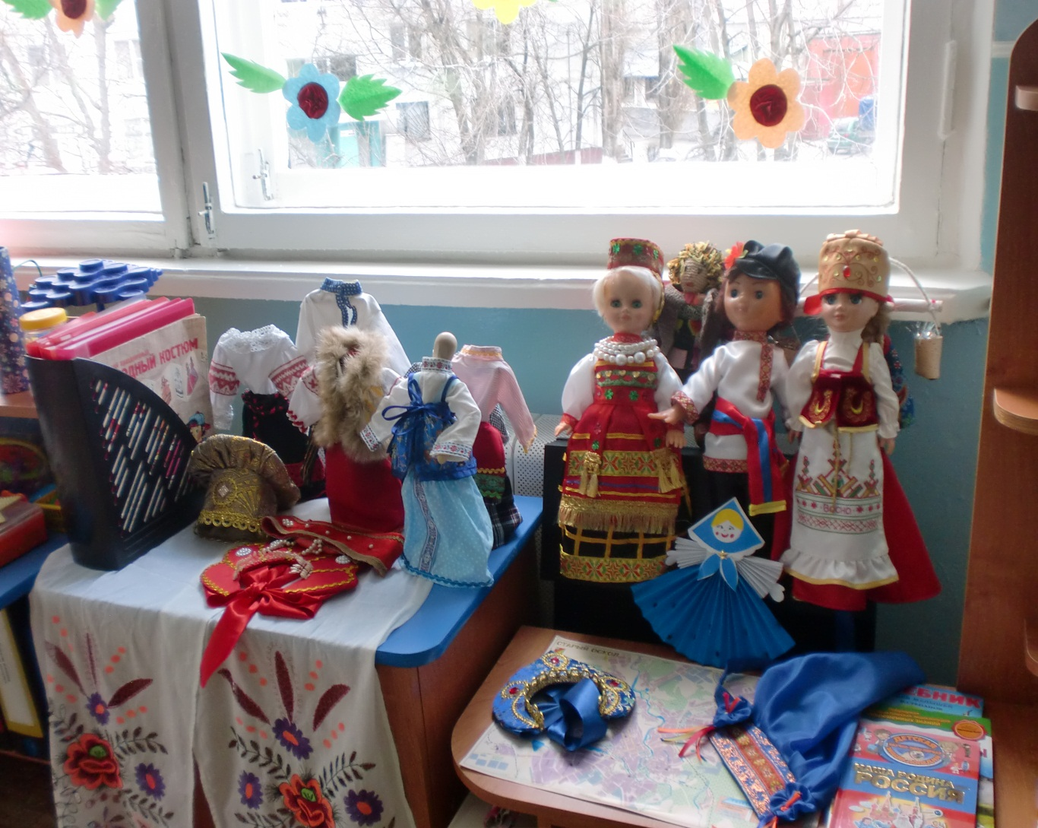
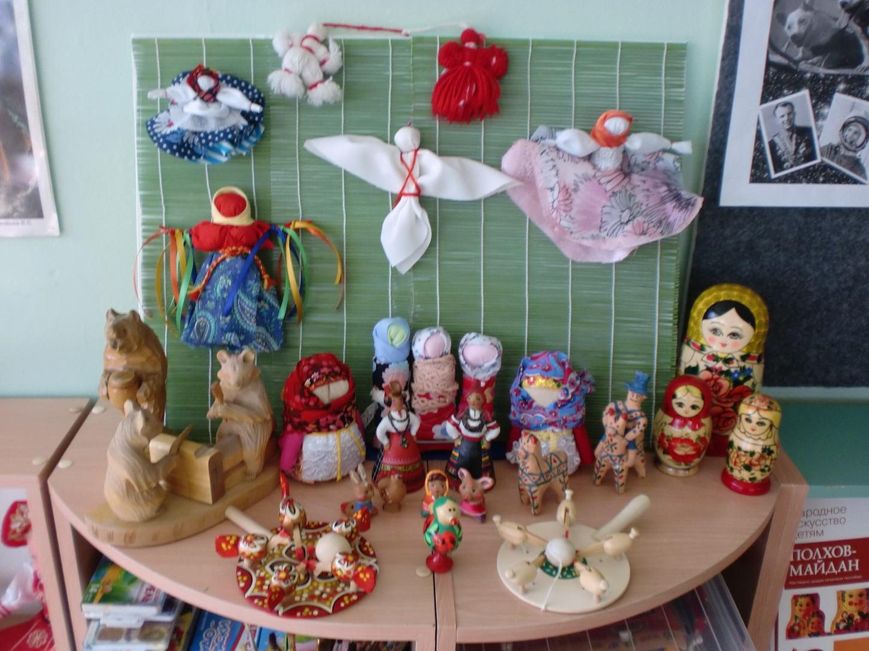
В обычном музее ребенок лишь созерцатель, а здесь он – соавтор.
«Русский народный костюм»
«Русская национальная игрушка»

Slide 10
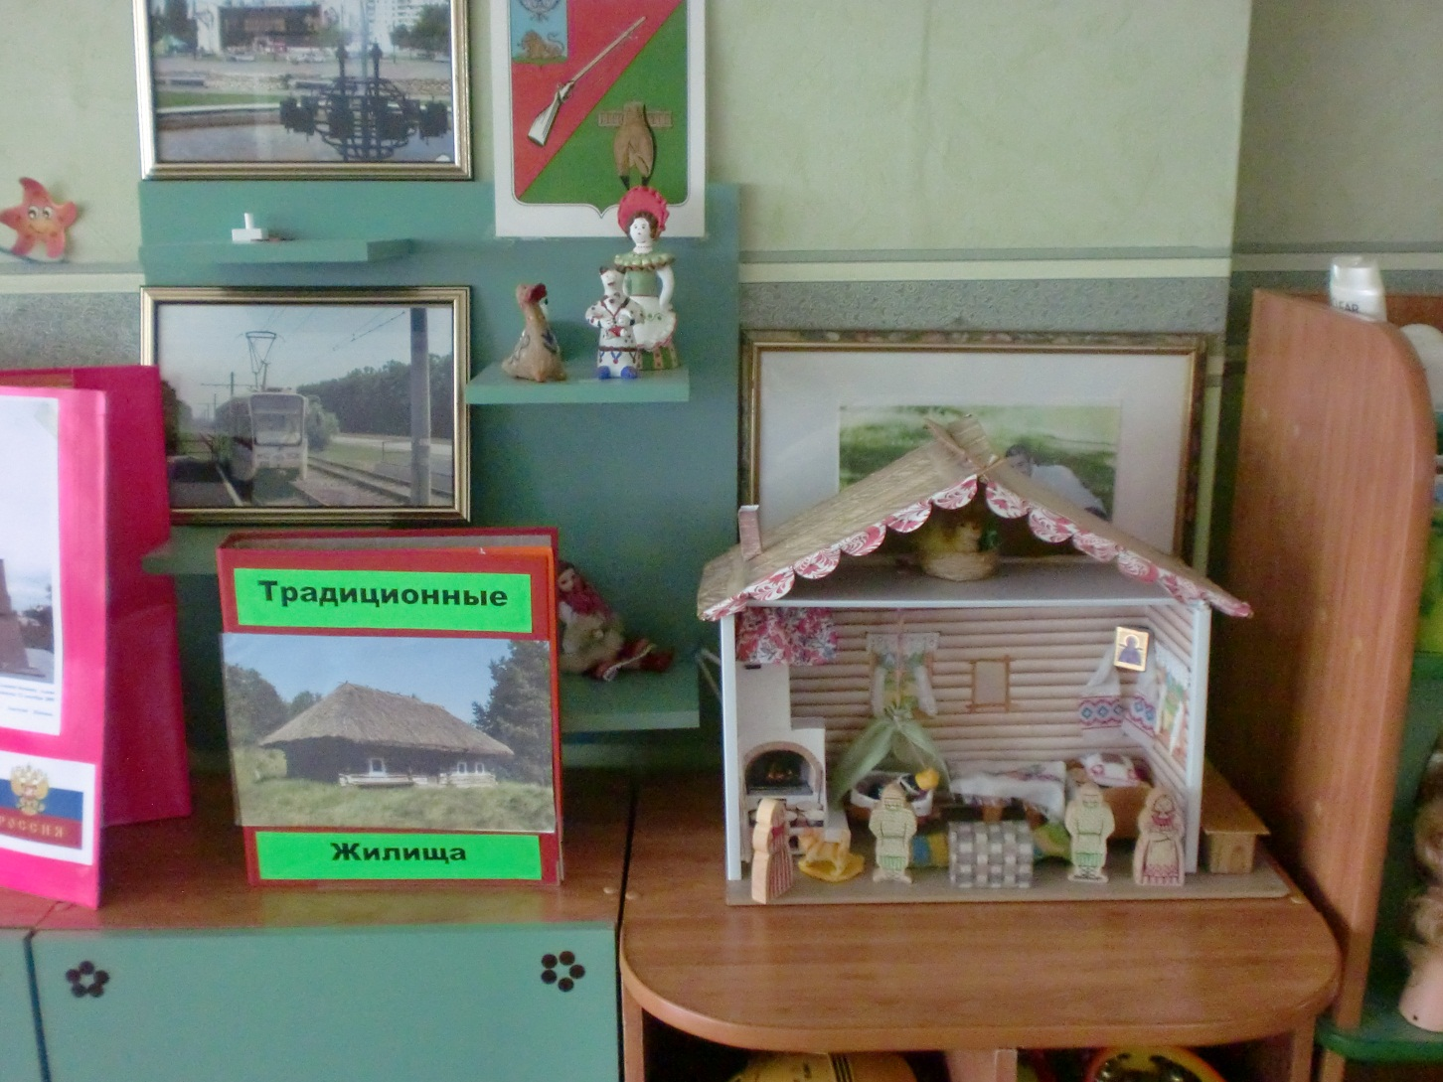
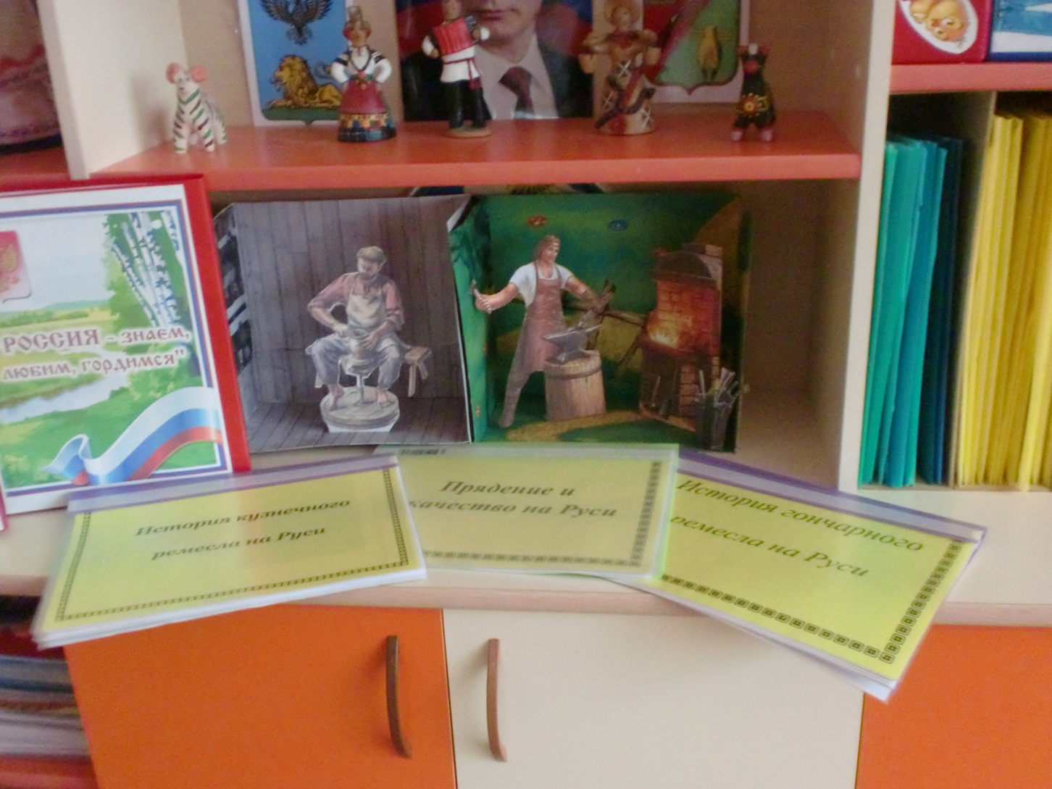
Их можно посещать каждый день, самому менять, переставлять экспонаты, брать в руки и рассматривать.
«Традиционное жилище»
«Народные промыслы и ремесла»

Slide 11
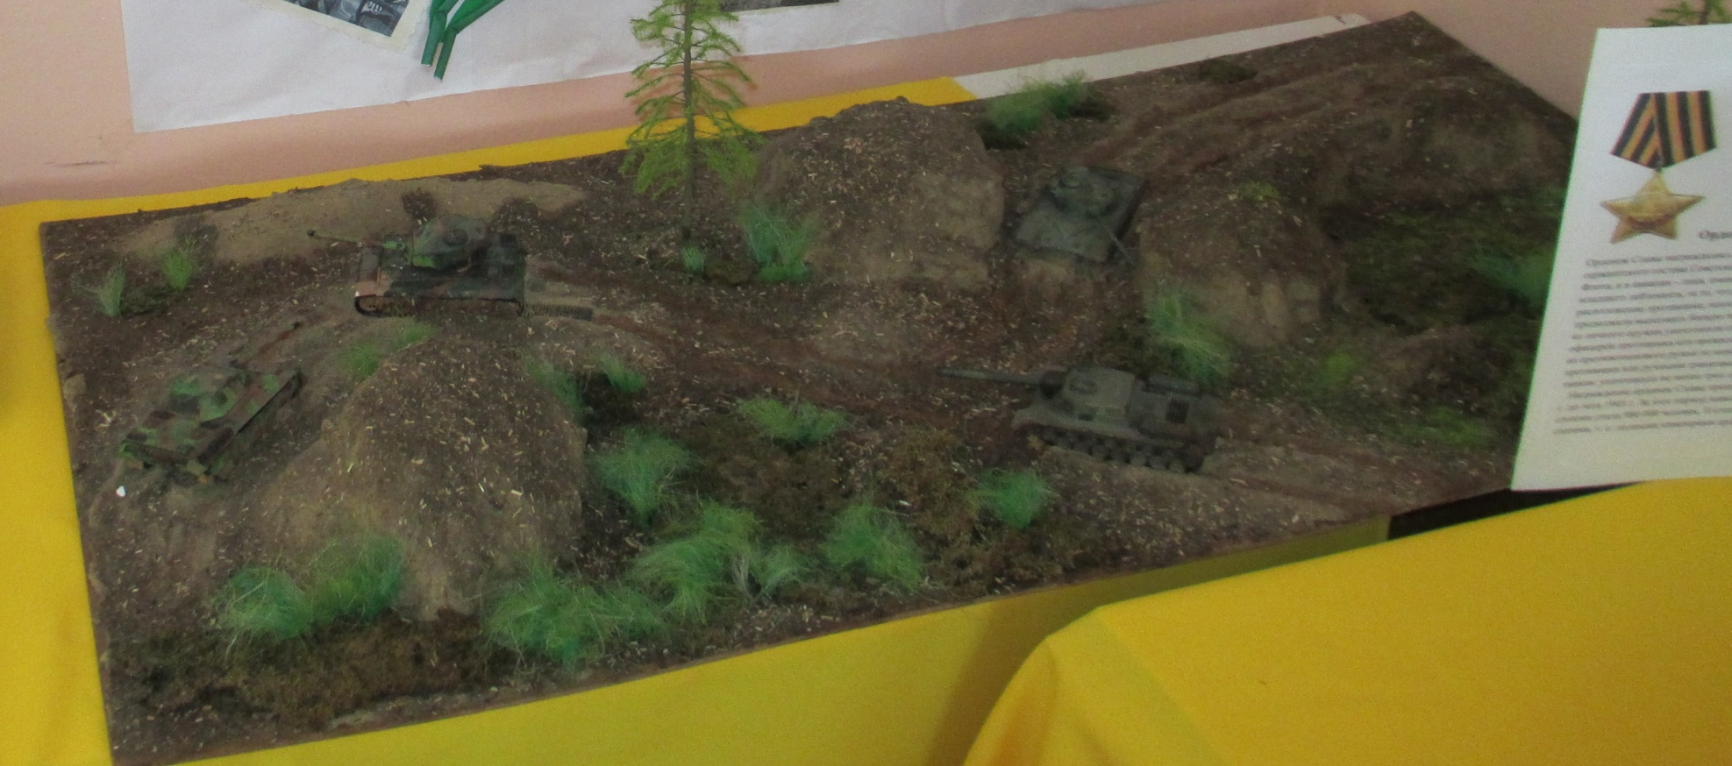
Для понимания важности праздника – Дня Победы в жизни российского человека, сохранения интереса к истории своей страны, осознанного проявления уважения к заслугам и подвигам участников Великой Отечественной войны. Совместно с родителями воспитанников , была проведена поисковая работа по изучению знаменательных дат Великой Отечественной войны 1941-1945 годов, подбору экспонатов и созданию экспозиции «Помним и чтим».
«Танковое сражение»

Slide 12
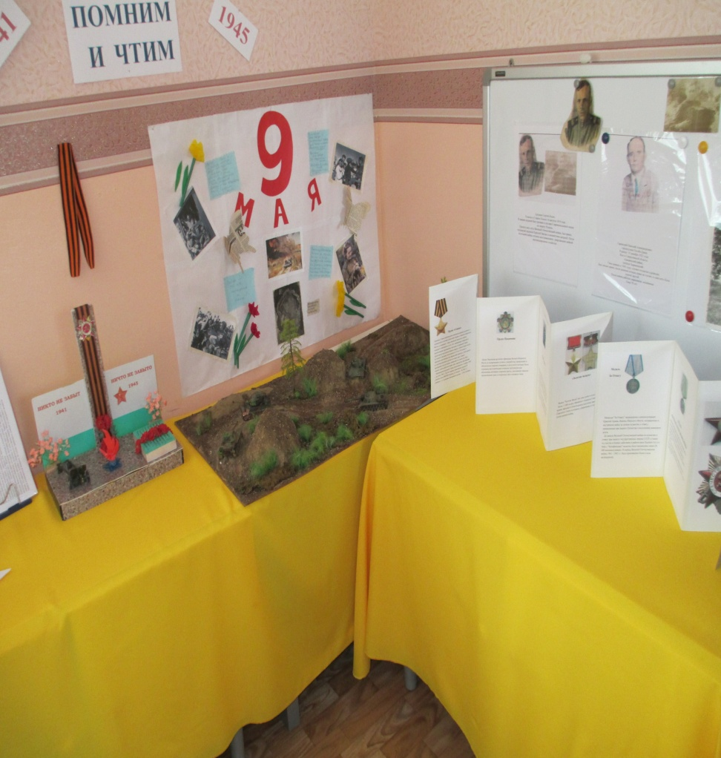
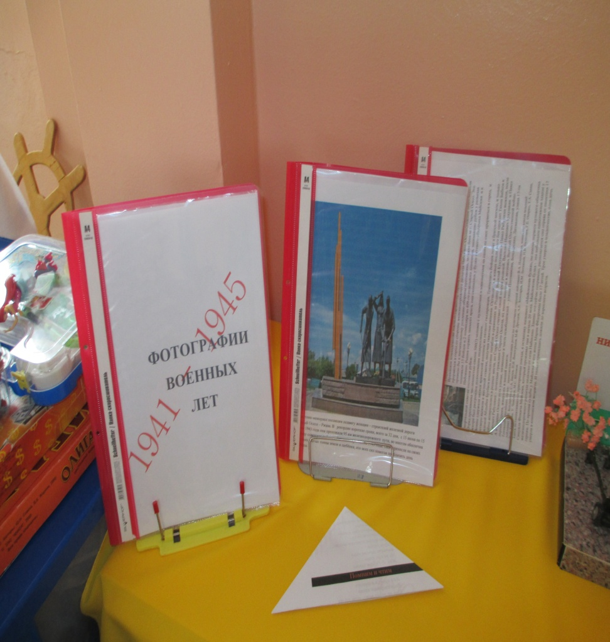
Для понимания важности праздника – Дня Победы в жизни российского человека, сохранения интереса к истории своей страны, осознанного проявления уважения к заслугам и подвигам участников Великой Отечественной войны. Совместно с родителями воспитанников группы, была проведена поисковая работа по изучению знаменательных дат Великой Отечественной войны 1941-1945 годов, подбору экспонатов и созданию экспозиции «Мы всегда помним о Победе».

Slide 13
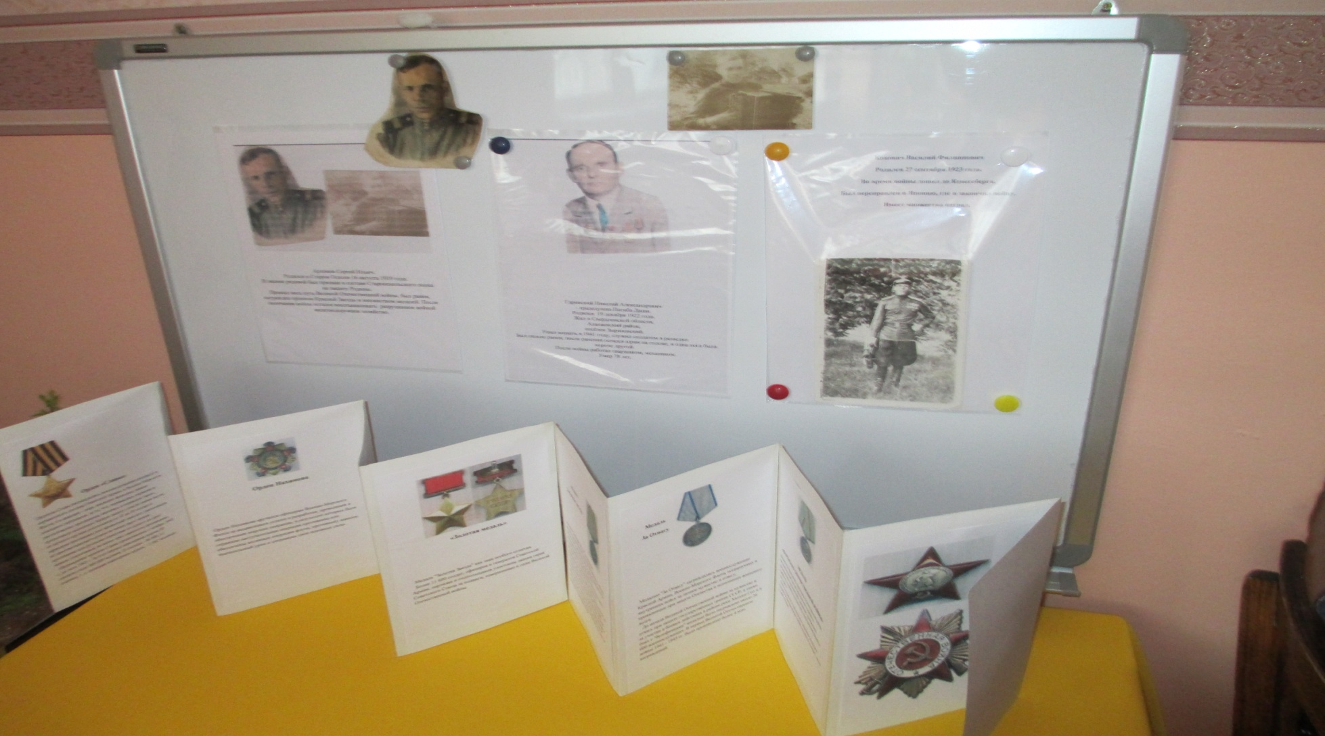
В мини-музее группы собрана информация о родных, которые защищали Родину и были награждены орденами и медалями

Slide 14
Значимость
Мини – музеи, созданные руками педагогов, воспитанников и их родителей, становятся интерактивными, а значит близкими и понятными каждому ребенку. Все это позволяет воспитывать в дошкольниках чувство гордости за общее дело, свою группу, детский сад, семью, малую и большую Родину. Встреча с музеем в рамках деятельности дошкольного образовательного учреждения становится радостной и незабываемой для детей взрослых.
Активное использование музейной педагогики в образовательном процессе помогает приобщать детей к истокам народной и национальной культуры, способствует сохранению народных традиций, воспитанию чувства патриотизма и духовности, научит правилам общения, разовьет творческий потенциал ребенка.

Slide 15
да
Постепенно ребенок понимает, что он – частица большого коллектива: детского сада, класса, школы, а затем и всей станы. Общественная направленность поступков постепенно становится основой воспитания гражданских чувств и патриотизма. Но чтобы закрепить эту основу, нужно постоянно пополнять опыт участия детей в общих делах, упражнять их в нравственных поступках. Нужно, чтобы у дошкольника формировалось представление о том, что главным богатством и ценностью нашей страны является человек.
Дошкольное детство – пора ежедневных открытий. И главная задача педагогов в том, чтобы ежедневно дарить детям радость этих открытий, наполнив их воспитательным содержанием, зароняя в детские сердца искорки любви к родному краю, к великой нашей Родине.

Slide 16


